Slide 1
ΤΕΧΝΙΚΕΣ Αντικειμενοστραφουσ προγραμματισμου
Κληρονομικότητα

Slide 2
Παράδειγμα
Στο προηγούμενο παράδειγμα οι φοιτητές και οι καθηγητές είχαν κάποια κοινά στοιχεία
Και οι δύο είχαν όνομα
Και οι δύο είχαν κάποιο χαρακτηριστικό αριθμό
και κάποιες διαφορές
Οι καθηγητές δίδασκαν μαθήματα
Οι φοιτητές έπαιρναν μαθήματα, βαθμούς και μονάδες
Δεν θα ήταν βολικό αν είχαμε μεθόδους που να χειρίζονταν με κοινό τρόπο τις ομοιότητες (π.χ. εκτύπωση των βασικών στοιχείων) και να ξεχωριστές μεθόδους για τις διαφορές?
Έτσι δεν θα έπρεπε να γράφουμε τον ίδιο κώδικα πολλές φορές και οι αλλαγές θα έπρεπε να γίνουν μόνο μια φορά.
Αυτό το καταφέρνουμε με την κληρονομικότητα!

Slide 3
Κληρονομικότητα
Η κληρονομικότητα είναι κεντρική έννοια στον αντικειμενοστραφή προγραμματισμό.
Η ιδέα είναι να ορίσουμε μια γενική κλάση που έχει κάποια χαρακτηριστικά (πεδία και μεθόδους) που θέλουμε και μετά να ορίσουμε εξειδικευμένες παραλλαγές της κλάσης αυτής στις οποίες προσθέτουμε ειδικότερα χαρακτηριστικά.
Οι εξειδικευμένες κλάσεις λέμε ότι κληρονομούν τα χαρακτηριστικά της γενικής κλάσης

Slide 4
Κληρονομικότητα
Έχουμε μια Βασική Κλάση (Base Class) Β, με κάποια πεδία και μεθόδους.
Βασική Κλάση B
Θέλουμε να δημιουργήσουμε μια νέα κλάση D η οποία να έχει όλα τα χαρακτηριστικά της Β, αλλά και κάποια επιπλέον.
data x
Παράγωγη Κλάση D
method P
data y
method Q
Αντί να ξαναγράψουμε τον ίδιο κώδικα δημιουργούμε μια Παράγωγη Κλάση (Derived Class) D, η οποία κληρονομεί όλη τη λειτουργικότητα της Βασικής Κλάσης Β και στην οποία προσθέτουμε τα νέα πεδία και μεθόδους.
data x
method P
Αυτή διαδικασία λέγεται κληρονομικότητα

Slide 5
Κληρονομικότητα
Η κληρονομικότητα είναι χρήσιμη όταν
Θέλουμε να έχουμε αντικείμενα και της κλάσης Β και της κλάσης D.
Θέλουμε να ορίσουμε πολλαπλές παράγωγες κλάσεις D1, D2, … που η κάθε μία επεκτείνει την Β με διαφορετικό τρόπο.
Μπορούμε να ορίσουμε παράγωγες κλάσεις των παράγωγων κλάσεων.
Με αυτό τον τρόπο ορίζεται μια ιεραρχία κλάσεων.

Slide 6
Ιεραρχία κλάσεων (Class Hierarchy)
Παράδειγμα: Έχουμε ένα πρόγραμμα που διαχειρίζεται τους Εργαζόμενους μιας εταιρίας.
Όλοι οι εργαζόμενοι έχουν κοινά χαρακτηριστικά το όνομα τους και την ημερομηνία πρόσληψης.
Οι εργαζόμενοι χωρίζονται σε Ωρομίσθιους και Έμμισθους
Διαφορετικά χαρακτηριστικά θα κρατάμε όσον αφορά το μισθό για τον καθένα
Οι Ωρομίσθιοι χωρίζονται σε Πλήρους και Μερικής απασχόλησης
Οι Έμμισθοι χωρίζονται σε Τεχνικό Προσωπικό και Διευθυντικό προσωπικό
Κ.ο.κ….

Slide 7
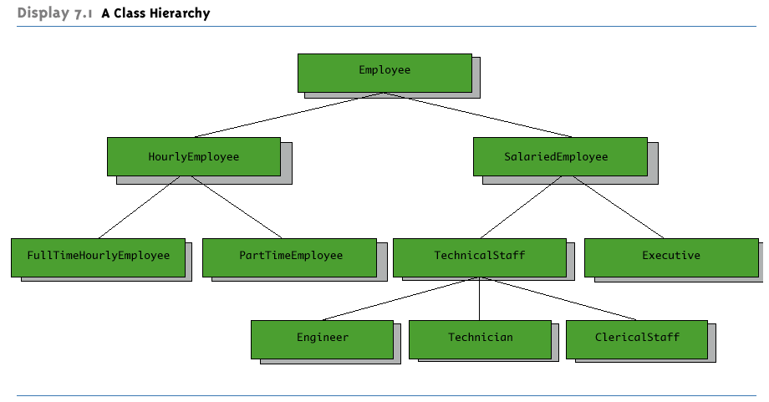
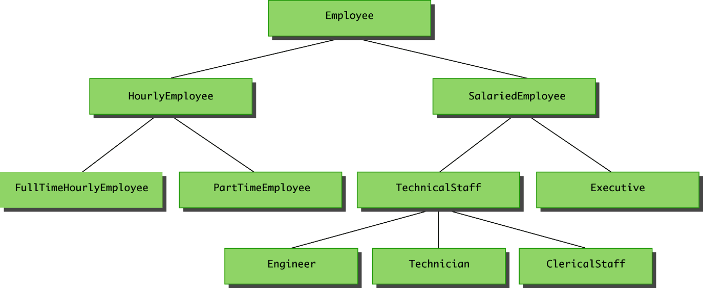
A Class Hierarchy

Slide 8
Παράδειγμα
Employee
name
hiringDate
HourlyEmpoyee
SalariedEmployee
getName
getHiringDate
hours
wageRate
annualSalary
getPay()
getPay()
Οι παράγωγες κλάσεις κληρονομούν τα πεδία και τις μεθόδους της βασικής κλάσης
Πλεονέκτημα: επαναχρησιμοποίηση του κώδικα!
name
hiringDate
name
hiringDate
getName
getHiringDate
getName
getHiringDate

Slide 9
Ορολογία
Η βασική κλάση συχνά λέγεται και υπέρ-κλάση (superclass) και η παραγόμενη κλάση υπό-κλάση (subclass).
Επίσης η βασική κλάση λέμε ότι είναι ο γονέας της παραγόμενης κλάσης, και η παράγωγη κλάση το παιδί της βασικής.
Αν έχουμε παραπάνω από ένα επίπεδο κληρονομικότητας στην ιεραρχία, τότε έχουμε πρόγονο και απόγονο κλάση.

Slide 10
Συντακτικό
Ας πούμε ότι έχουμε την βασική κλάση Employee και τις παραγόμενες κλάσεις HourlyEmployee και SalariedEmployee.
Για να ορίσουμε τις παραγόμενες κλάσεις χρησιμοποιούμε το εξής συντακτικό
public class HourlyEmployee extends Employee
public class SalariedEmployee extends Employee

Slide 11
Η βασική κλάση
public class Employee
{
private String name;
private Date hireDate;
public Employee( ) { … }
public Employee(String theName, Date theDate) { … }
public Employee(Employee originalObject) { … }
public String getName( ) { … }
public void setName(String newName) { … }
public Date getHireDate( ) { … }
public void setHireDate(Date newDate) { … }
public String toString() { … }
}

Slide 12
Η παράγωγη κλάση HourlyEmployee
public class HourlyEmployee extends Employee
{
private double wageRate;
private double hours; //for the month
public HourlyEmployee( ) { … }
public HourlyEmployee(String theName, Date theDate,
double theWageRate, double theHours) { … }
public HourlyEmployee(HourlyEmployee originalObject) { … }
public double getRate( ) { … }
public void setRate(double newWageRate) { … }
public double getHours( ) { … }
public void setHours(double hoursWorked) { … }
public double getPay( ) {
return wageRate*hours;
}
public String toString( ){ … }
}
Νέα πεδία για την HourlyEmployee
Μέθοδος getPay υπολογίζει το μηνιαίο μισθό

Slide 13
Η παράγωγη κλάση SalariedEmployee
public class SalariedEmployee extends Employee
{
private double salary; //annual
public SalariedEmployee( ) { … }
public SalariedEmployee(String theName,
Date theDate, double theSalary) { … }
public SalariedEmployee(SalariedEmployee originalObject ) { … }
public double getSalary( ) { … }
public void setSalary(double newSalary) { … }
public double getPay( )
{
return salary/12;
}
public String toString( ) { … }
}
Νέα πεδία για την SalariedEmployee
Μέθοδος getPay υπολογίζει το μηνιαίο μισθό.
Διαφορετική από την προηγούμενη

Slide 14
Constructor
public class Employee
{
private String name;
private Date hireDate;
public Employee(String theName, Date theDate)
{
if (theName == null || theDate == null)
{
System.out.println("Fatal Error creating employee.");
System.exit(0);
}
name = theName;
hireDate = new Date(theDate);
}
}

Slide 15
public class HourlyEmployee extends Employee
{
private double wageRate;
private double hours; //for the month
public HourlyEmployee(String theName, Date theDate,
double theWageRate, double theHours)
{
super(theName, theDate);
if ((theWageRate >= 0) && (theHours >= 0))
{
wageRate = theWageRate;
hours = theHours;
}
else
{
System.out.println(
"Fatal Error: creating an illegal hourly employee.");
System.exit(0);
}
}
}
Με τη λέξη κλειδί super αναφερόμαστε στην βασική κλάση.
Εδώ καλούμε τον constructor της Employee με ορίσματα το όνομα και την ημερομηνία

Slide 16
public class SalariedEmployee extends Employee
{
private double salary; //annual
public SalariedEmployee(String theName,
Date theDate, double theSalary)
{
super(theName, theDate);
if (theSalary >= 0)
salary = theSalary;
else
{
System.out.println("Fatal Error: Negative salary.");
System.exit(0);
}
}
public SalariedEmployee(SalariedEmployee originalObject )
{
super(originalObject);
salary = originalObject.salary;
}
}

Slide 17
Υπέρβαση μεθόδων (method overriding)
Μία μέθοδος που ορίζεται στην βασική κλάση μπορούμε να την ξανα-ορίσουμε στην παράγωγη κλάση με διαφορετικό τρόπο
Παράδειγμα: η μέθοδος toString().Την ξανα-ορίζουμε για κάθε παραγόμενη κλάση ώστε να παράγει αυτό πoυ θέλουμε
Αυτό λέγετε υπέρβαση της μεθόδου (method overriding).
Η υπέρβαση των μεθόδων είναι διαφορετική από την υπερφόρτωση.
Στην υπερφόρτωση αλλάζουμε την υπογραφή της μεθόδου.
Εδώ έχουμε την ίδια υπογραφή, απλά αλλάζει ο ορισμός στην παραγόμενη κλάση.

Slide 18
public class Employee
{
private String name;
private Date hireDate;
public Employee( ) { … }
public Employee(String theName, Date theDate) { … }
public Employee(Employee originalObject) { … }
public String getName( ) { … }
public void setName(String newName) { … }
public Date getHireDate( ) { … }
public void setHireDate(Date newDate) { … }
public String toString()
{
return (name + " " + hireDate.toString( ));
}
}

Slide 19
public class HourlyEmployee extends Employee
{
private double wageRate;
private double hours; //for the month
public HourlyEmployee( ) { … }
public HourlyEmployee(String theName, Date theDate,
double theWageRate, double theHours) { … }
public HourlyEmployee(HourlyEmployee originalObject) { … }
public double getRate( ) { … }
public void setRate(double newWageRate) { … }
public double getHours( ) { … }
public void setHours(double hoursWorked) { … }
public double getPay( ) {
return wageRate*hours;
}
public String toString( ){
return (getName( ) + " " + getHireDate( ).toString( )
+ "\n$" + wageRate + " per hour for " + hours + " hours");
}
}

Slide 20
public class SalariedEmployee extends Employee
{
private double salary; //annual
public SalariedEmployee( ) { … }
public SalariedEmployee(String theName,
Date theDate, double theSalary) { … }
public SalariedEmployee(SalariedEmployee originalObject ) { … }
public double getSalary( ) { … }
public void setSalary(double newSalary) { … }
public double getPay( )
{
return salary/12;
}
public String toString( ) { … }
{
return (getName( ) + " " + getHireDate( ).toString( )
+ "\n$" + salary + " per year");
}
}

Slide 21
public class SalariedEmployee extends Employee
{
private double salary; //annual
public SalariedEmployee( ) { … }
public SalariedEmployee(String theName,
Date theDate, double theSalary) { … }
public SalariedEmployee(SalariedEmployee originalObject ) { … }
public double getSalary( ) { … }
public void setSalary(double newSalary) { … }
public double getPay( )
{
return salary/12;
}
public String toString( ) { … }
{
return (super.toString( ) + "\n$" + salary + " per year");
}
}
Έτσι καλούμε την toString της βασικής κλάσης

Slide 22
Παράδειγμα
public class InheritanceDemo
{
public static void main(String[] args)
{
HourlyEmployee joe = new HourlyEmployee("Joe Worker",
new Date("January", 1, 2004), 50.50, 160);
System.out.println("joe's longer name is " + joe.getName( ));
System.out.println("Changing joe's name to Josephine.");
joe.setName("Josephine");
System.out.println("joe's record is as follows:");
System.out.println(joe);
}
}
Καλεί τις μεθόδους της Employee
Καλεί τις μεθόδους της HourlyEmployee

Slide 23
Πολλαπλοί τύποι
Ένα αντικείμενο της παράγωγης κλάσης έχει και τον τύπο της βασικής κλάσης
Ένας HourlyEmployee είναι και Employee
Υπάρχει μία is-a σχέση μεταξύ των κλάσεων.
Αυτό μπορούμε να το εκμεταλλευτούμε χρησιμοποιώντας την βασική κλάση όταν θέλουμε να χρησιμοποιήσουμε κάποια από τις παράγωγες.

Slide 24
public class IsADemo
{
public static void main(String[] args)
{
SalariedEmployee joe = new SalariedEmployee("Josephine",
new Date("January", 1, 2004), 100000);
HourlyEmployee sam = new HourlyEmployee("Sam",
new Date("February", 1, 2003), 50.50, 40);
System.out.println("joe's longer name is " + joe.getName( ));
System.out.println("showEmployee(joe) invoked:");
showEmployee(joe);
System.out.println("showEmployee(sam) invoked:");
showEmployee(sam);
}
public static void showEmployee(Employee employeeObject)
{
System.out.println(employeeObject.getName( ));
System.out.println(employeeObject.getHireDate( ));
}
}
Μπορούμε να καλέσουμε τη μέθοδο και με HourlyEmployee και με SalariedEmployee

Slide 25
public class IsADemo
{
public static void main(String[] args)
{
SalariedEmployee joe = new SalariedEmployee("Josephine",
new Date("January", 1, 2004), 100000);
HourlyEmployee sam = new HourlyEmployee("Sam",
new Date("February", 1, 2003), 50.50, 40);
System.out.println("joe's longer name is " + joe.getName( ));
System.out.println("showEmployee(joe) invoked:");
showEmployee(joe);
System.out.println("showEmployee(sam) invoked:");
showEmployee(sam);
}
public static void showEmployee(Employee employeeObject)
{
System.out.println(employeeObject);
}
}
Θα καλέσει την toString που αντιστοιχεί στο αντικείμενο που περάσαμε ως παράμετρο.

